Slide 1
فــترات البـرنامج
اليـومـي مـع
أطـفالي

Slide 2
إستقبال
أطـفالي

Slide 3
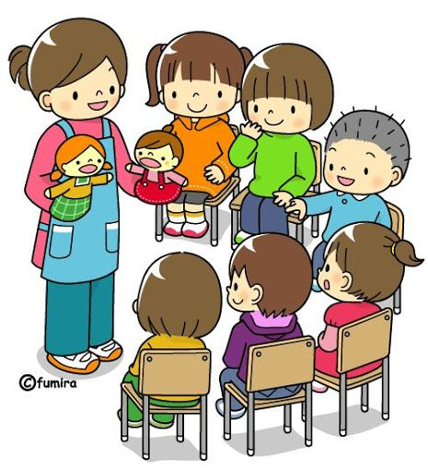
فتـرة
الـحـلقة

Slide 4
فتـرة
التنميـة
اللـغـوية

Slide 5
فتـرة
وجـبتي
مع
أطـفالي

Slide 6
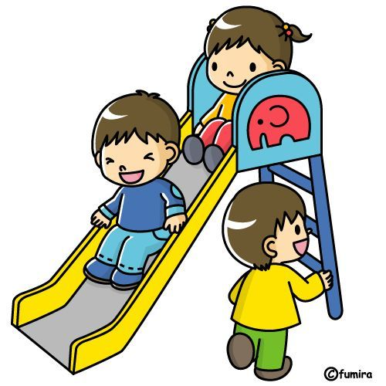
فتـرة
الـمـلعـب
وقت المتعه

Slide 7
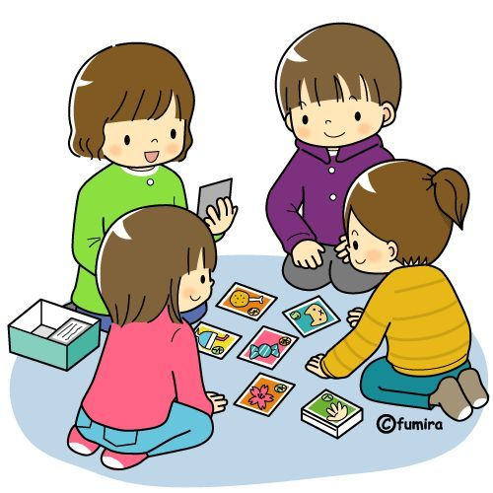
فتـرة
الأركــان
وقت الابداع

Slide 8
فتـرة
اللقـاء الأخـير

